Slide 1


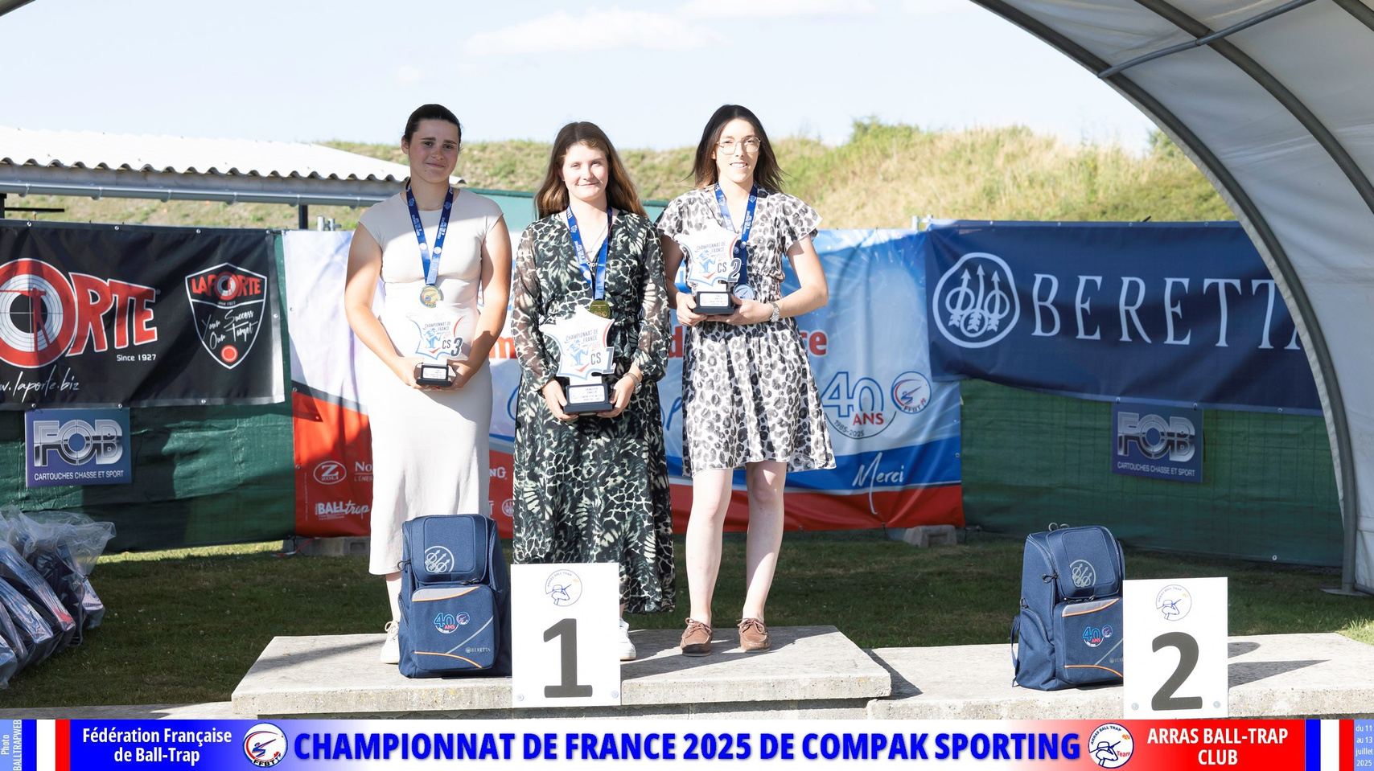
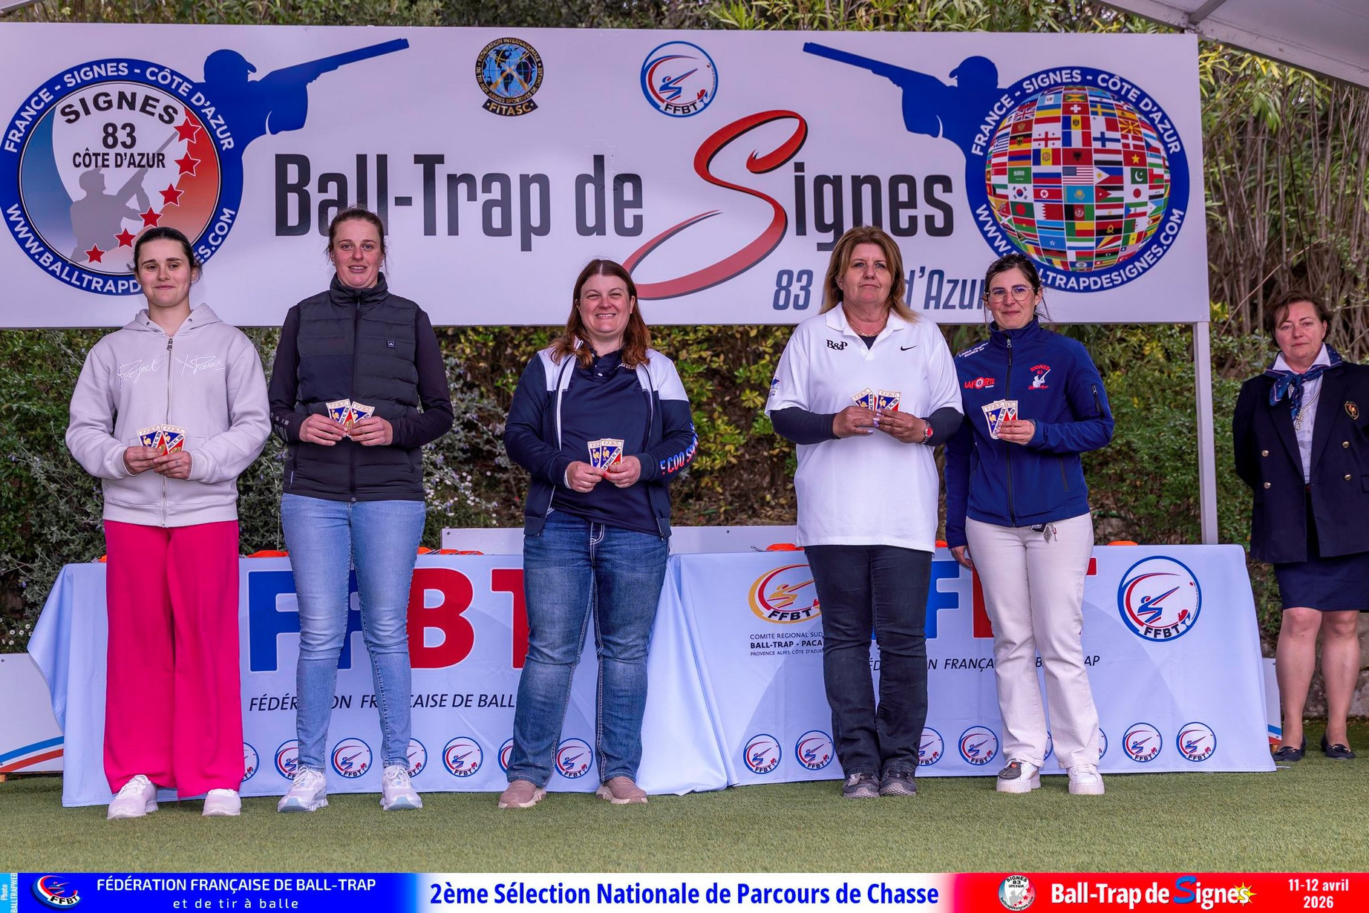
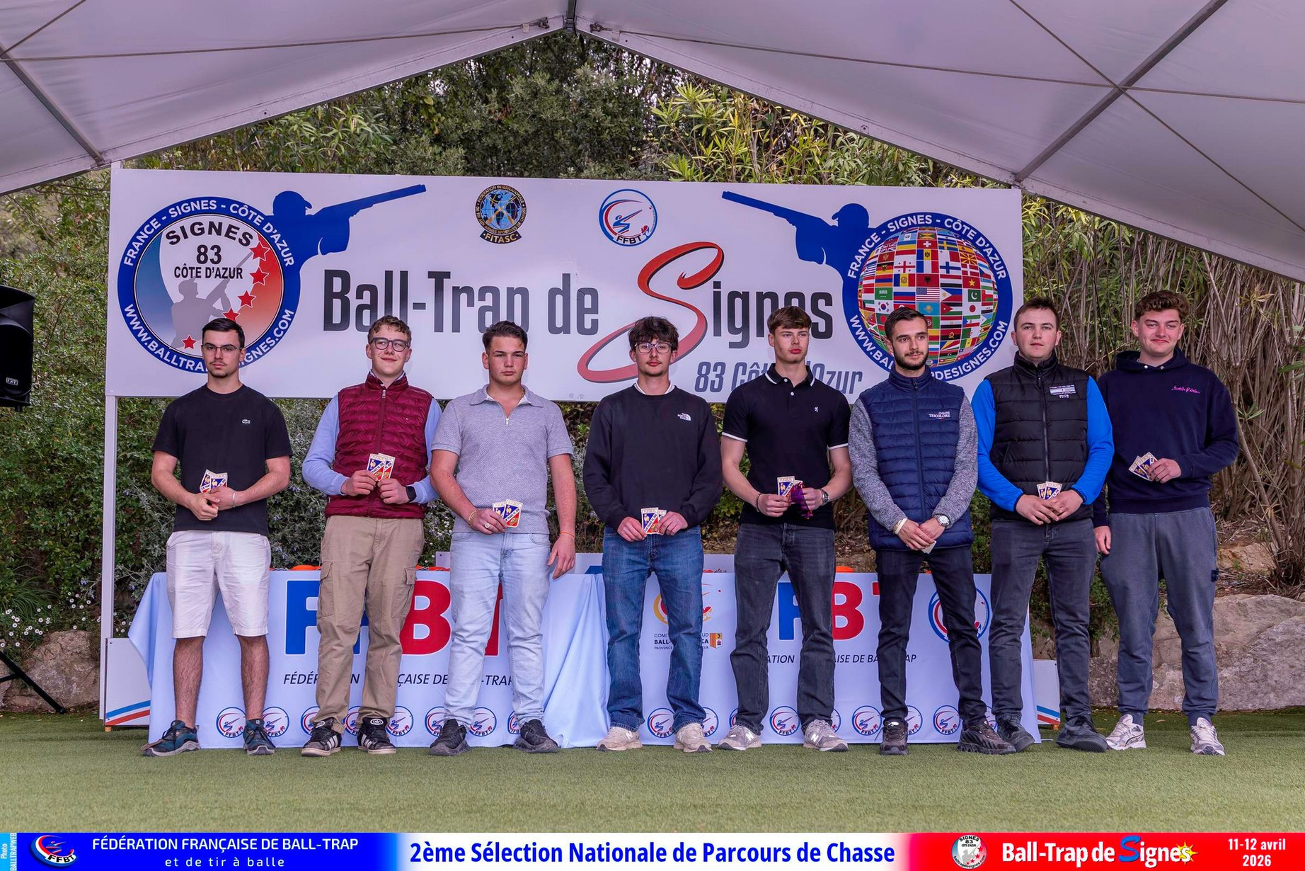
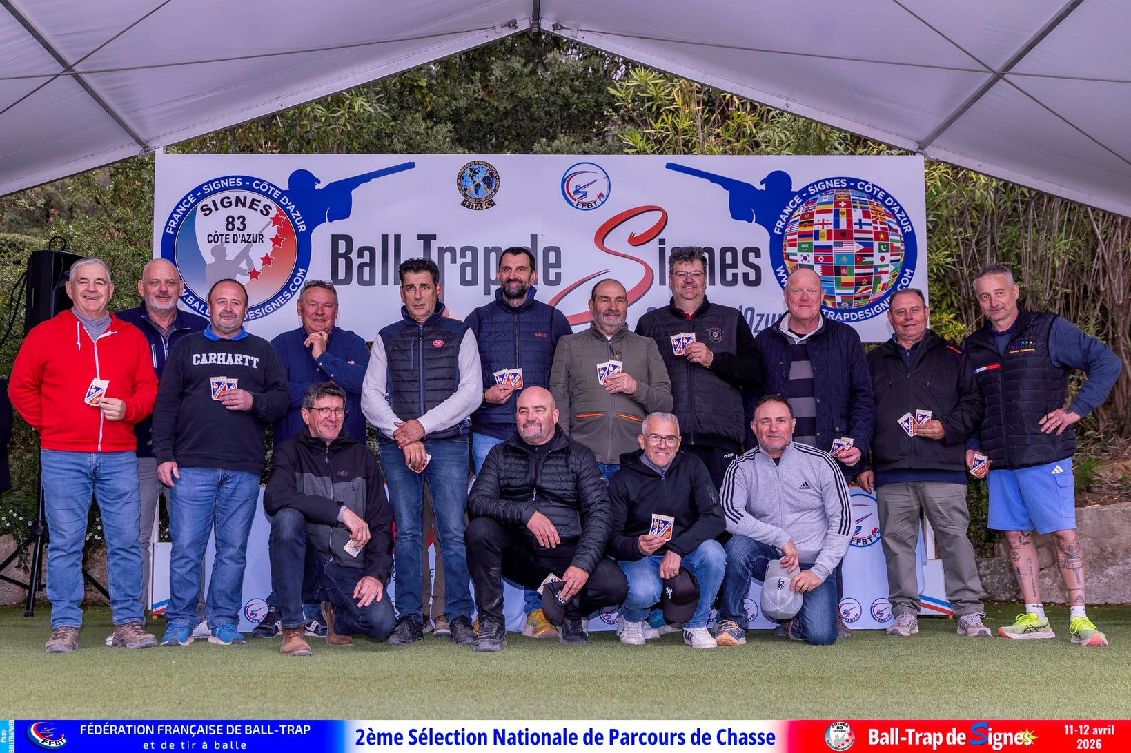
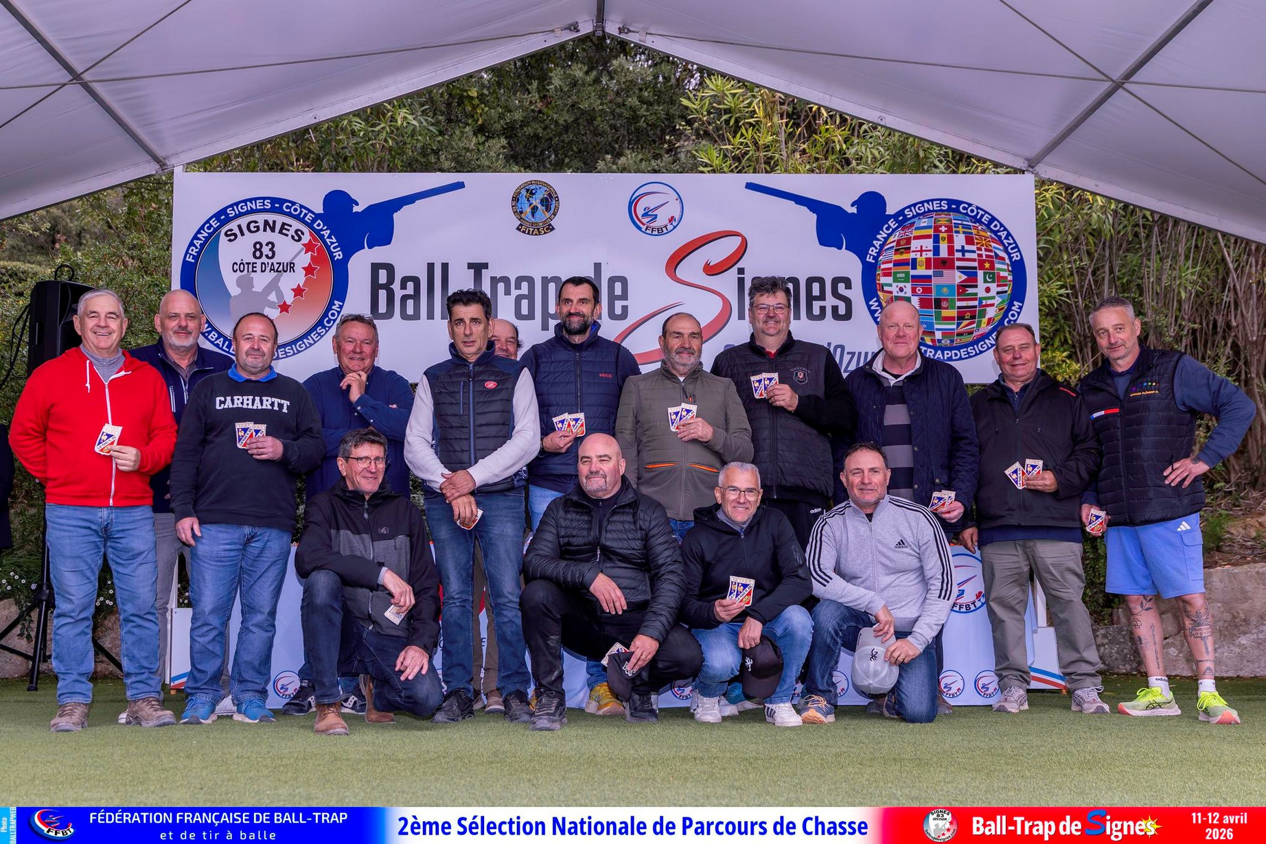
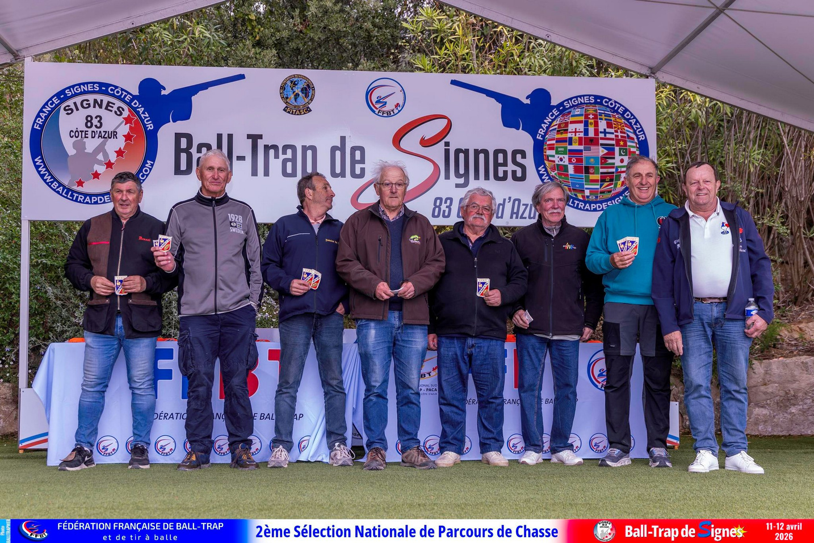
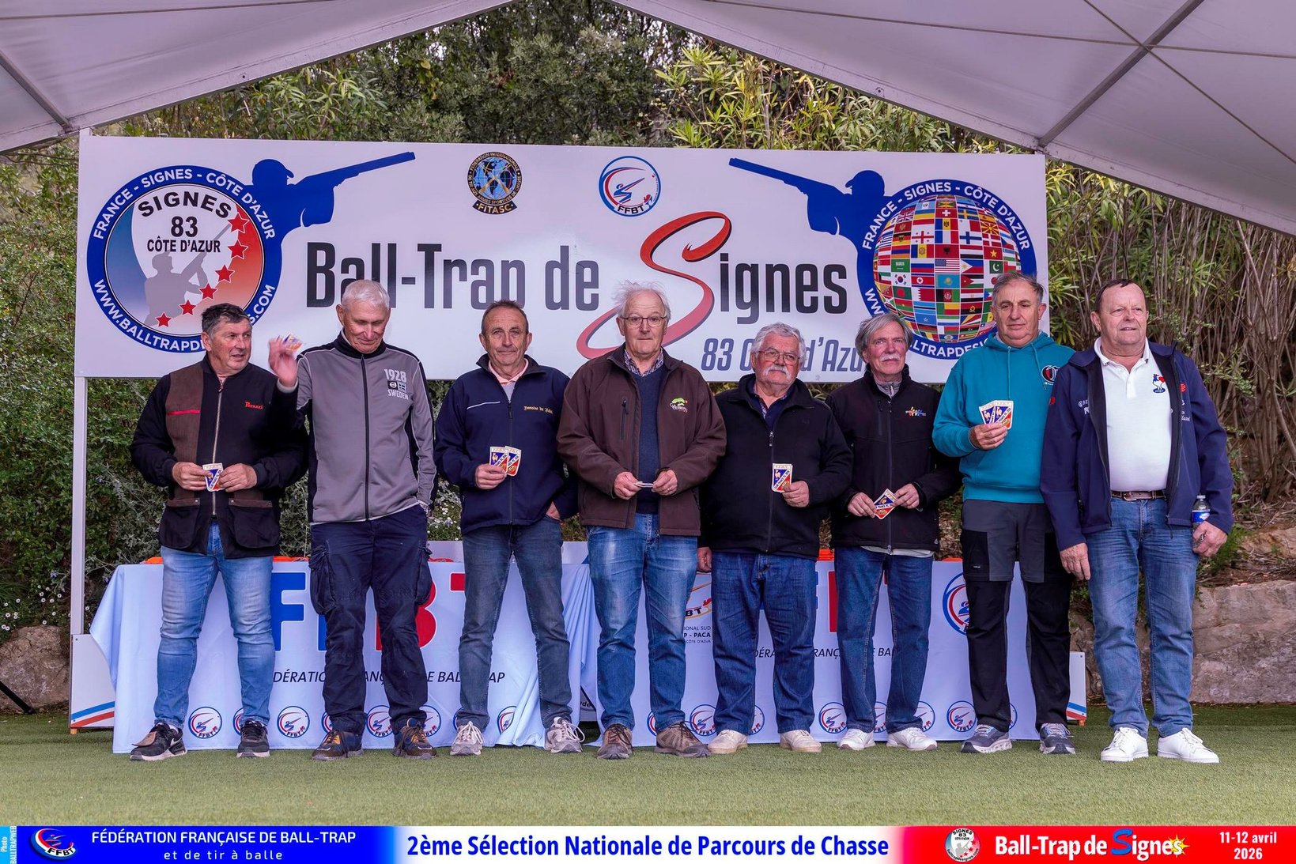
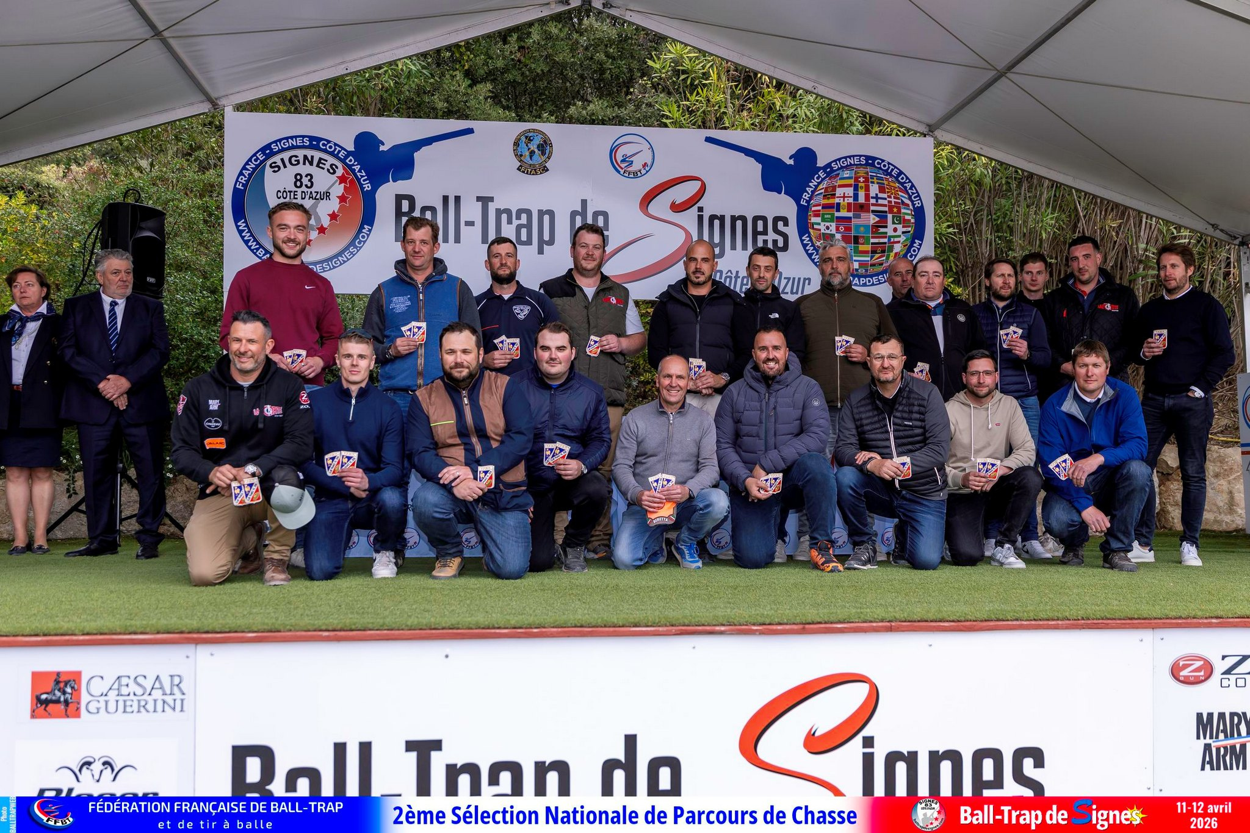
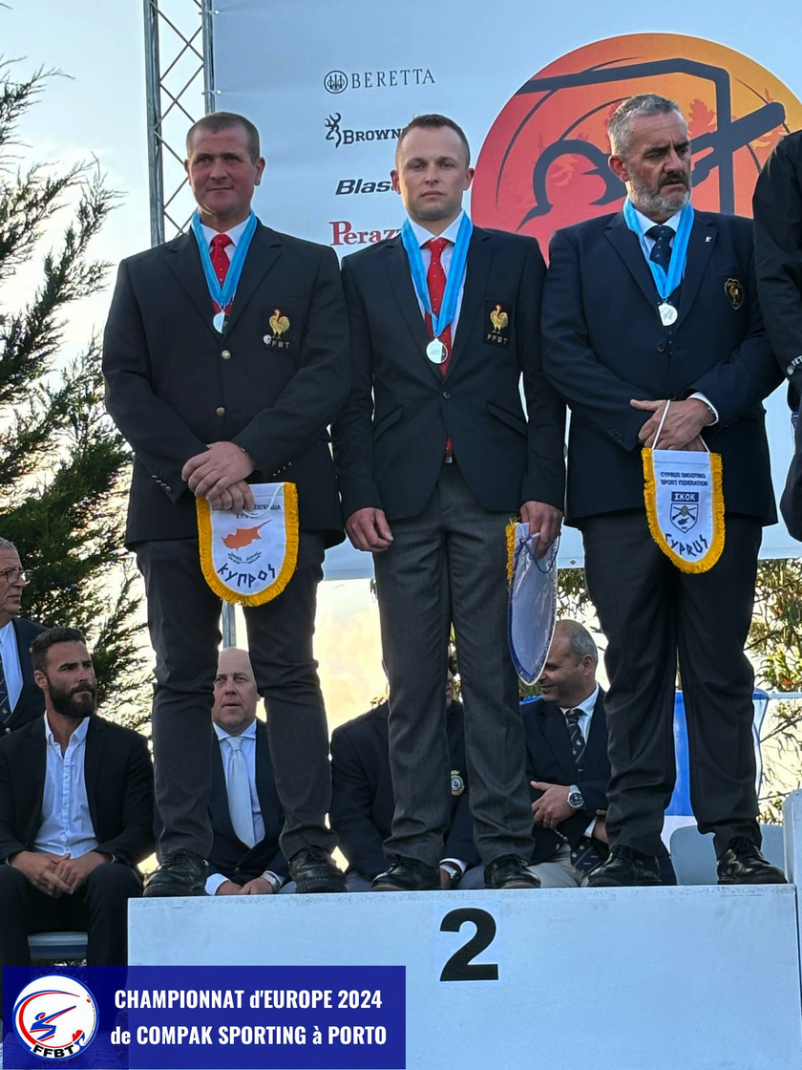
L’ÉQUIPE DE FRANCE
PARCOURS DE CHASSE - EUROPE 2026
Lya
Auvret
Mallory
Brouard
Marion
Goddet
Ylan
Lemoine
Lucas
Demarest
Étienne
Shack
Mae
Huysmans
Dames
Séniors
Juniors
Thierry
Bazin
Pascal
Marteau
Jean-Philippe
Cloitre
Christian
Blassel
Jean-Michel
Hominal
Alain
Dulary
Arthur
Caron
Christophe
Auvret
Bastien
Havart
Laurent
Fava
Luc
Cloitre
Vétérans
Mans

